Slide 1
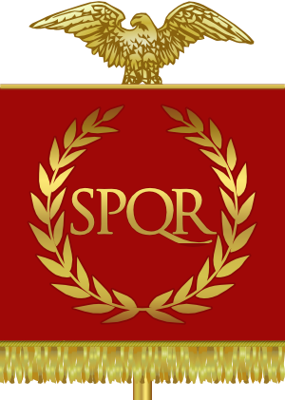
Római császárság
A Római Birodalom fellendülése és bukása
A római légió lobogója, az SPQR a szenátus és a római nép szavak rövidített formája

Slide 2
Octavius Augustus
- Uralkodása: Kr.e. 27 – Kr. u. 14
Uralma a köztársaság végét jelentette
Visszautasította a diktátor címet, de a valóságban egyedült állt az egész állam élén
Principátus korszaka- első polgárnak nevezte magát (princeps)
„A császár az ország feje, és senkinek sem tartozik felelősséggel“
Megkezdődik a Római Birodalom virágkora

Slide 3
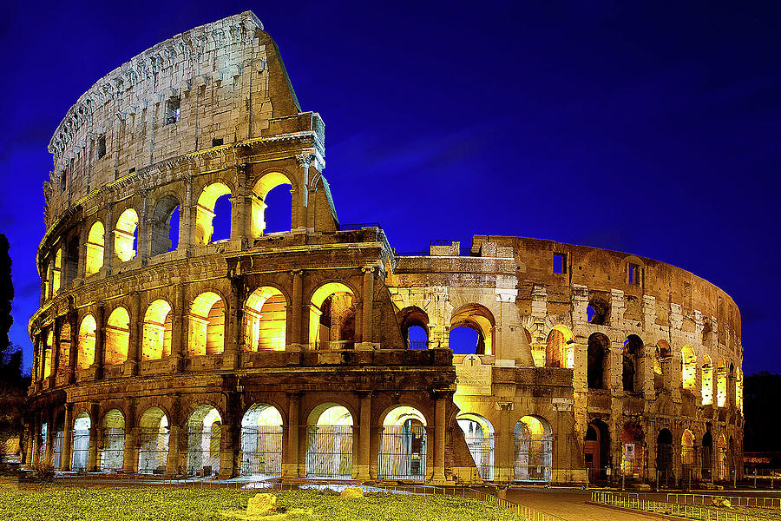
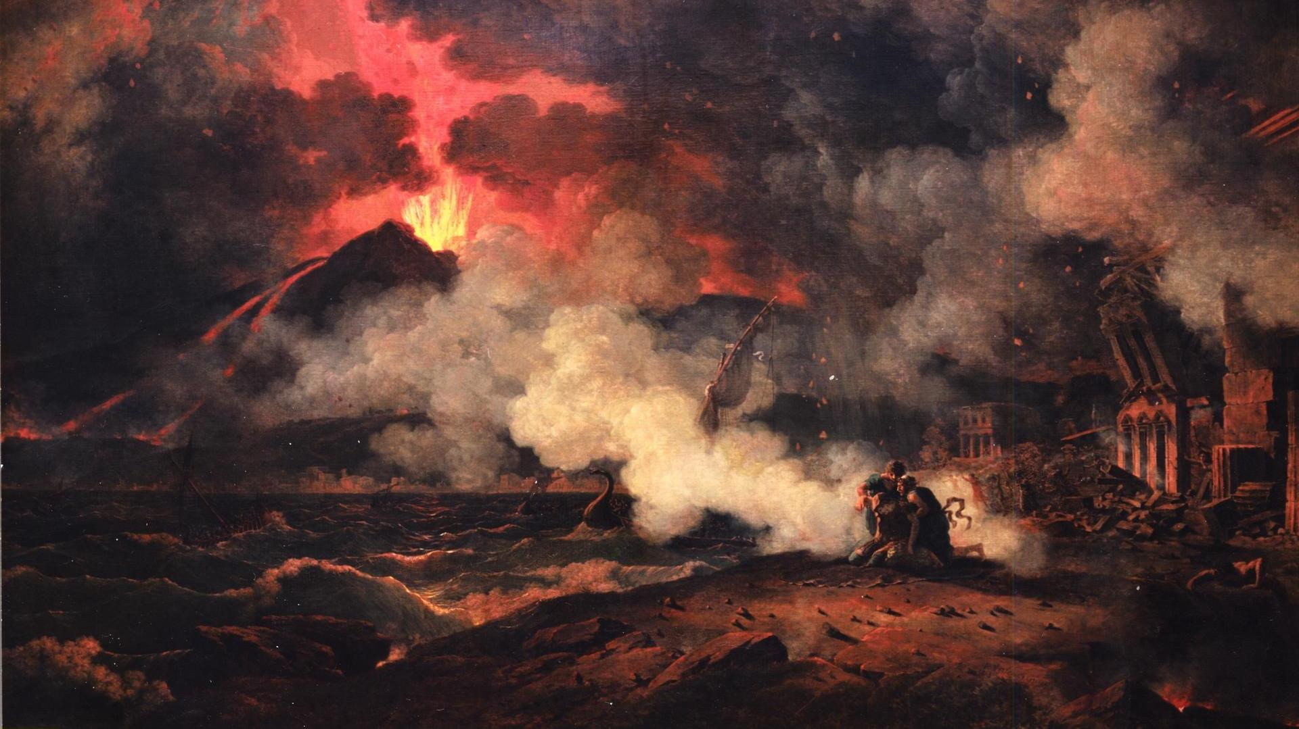
Vespasianus, Titus
Vespasianus 70 –ben elfoglalta Jeruzsálemet, és a zsidók által lakott területet a Római Birodalomhoz csatolta.
79 –ben fia, Titus uralkodása idején kitört a Vezúv tűzhányó ,és elpusztította Pompei városát.

Slide 4
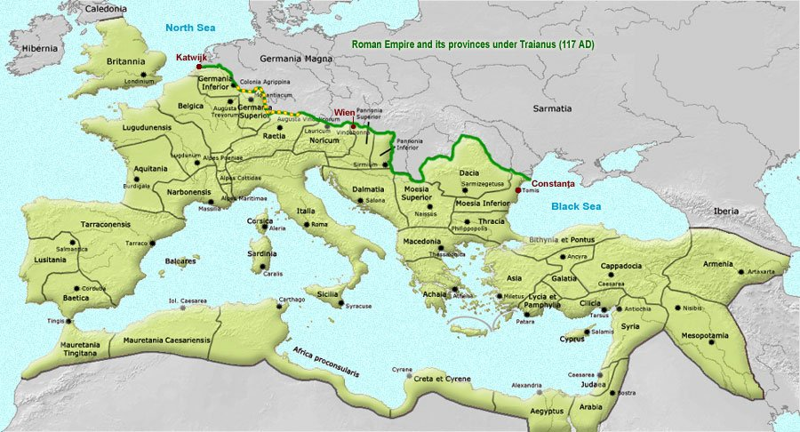
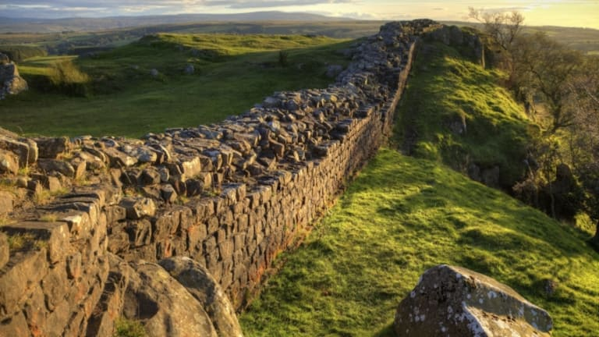
Adoptált császárok
Előre fiukká fogadták a kiszemelt utódjukat
Traiánus ( 98 – 117)- uralma alatt érte el a Római Birodalom a legnagyobb kiterjedését
Hadriánus ( 117 – 138) – elkezdte építeni a Limes romanust- rómaiak határvédő erődítményeit – a térképen a zöld vonal
Antonius Pius ( 138 – 161) – A Római Birodalom legbékésebb időszaka, uralkodása alatt a rómaiak nem viseltek háborút

Slide 5
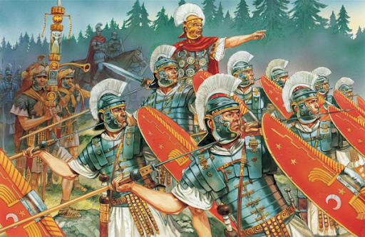
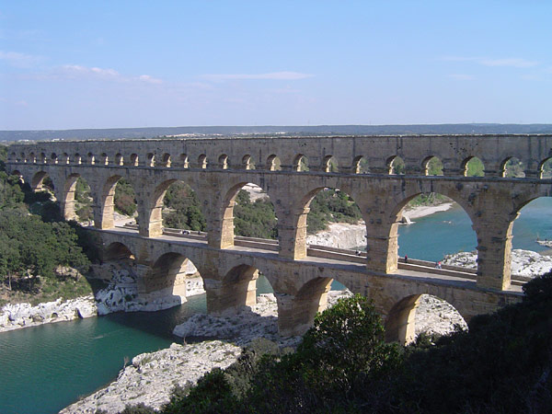
Római légiók
Pretoriánus gárda
= római katonai egység
Erős, jól kiképzett hadsereg kiváló felszereléssel és stratégiával
Idegenek is tagjai lehettek(25 év után római polgárjogot kaptak)
A legionáriusokat „öszvéreknek” is nevezték, mert saját maguk cipelték a felszerelésüket,élelmüket
Gyorsan át tudták őket helyezni a jó minőségű úthálózatnak köszönhetően
Pretoriánus gárda– védte a császárt és a fővárost
Speciális hadtestek: íjászok, lovasság, katapulták stb.
Nemcsak utakat építettek – hidakat, csatornahidakat-advadukt
Római utak ma
akvadukt

Slide 6
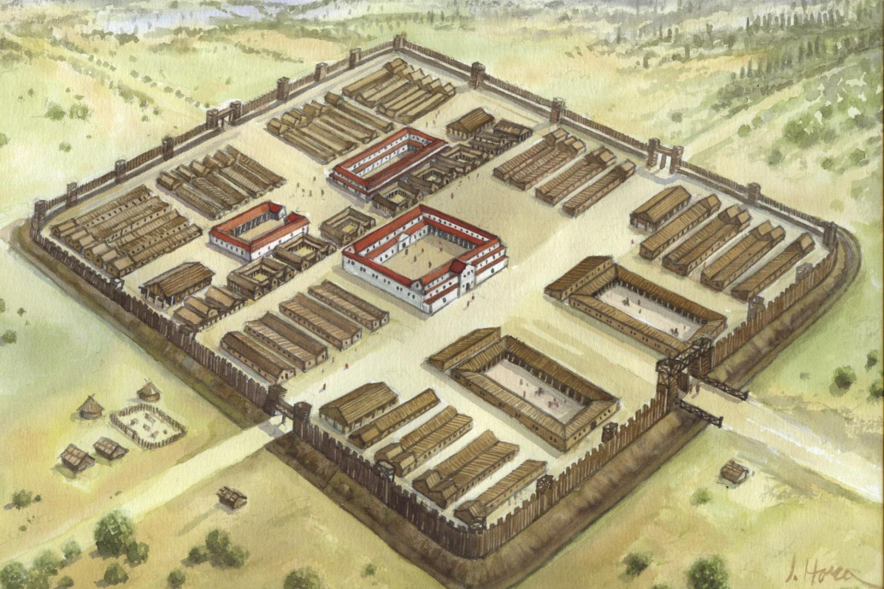
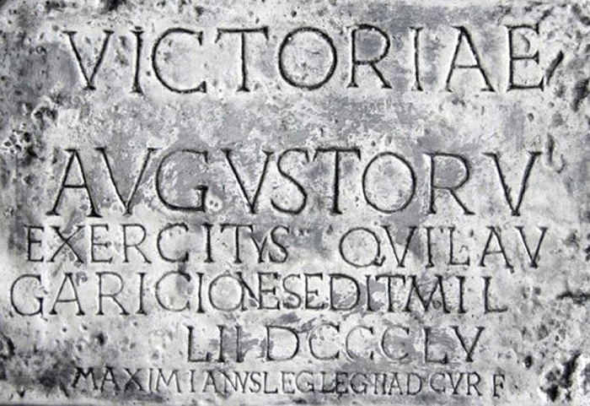
Limes romanus és a római táborok
Római tábor
A római táborok mindig egyforma alakúak voltak.
4 kapun lehetett bemenni-bármilyen irányból tudtak támadni
A táborban volt kórház, fürdő, szentély, raktár.
A táborok közelében települések keletkeztek, ahol a katonák családjai éltek.
Kiváltságos helyzetük volt a nagy kőből épült táboroknak, melyek a Limes Romanus részét képezték
Legismertebb táborok: Vindobona –Bécs
Aguincum –Budapest
Carnuntum
A mai Szlovákia területén: Laugaricio –Trencsén
Kelemantia- Izsa
Gerulata- Oroszvár
Macus Aurelius – Filozófus a trónon(161 – 180)
A markomannok és kvádok támadásai ellen kellett védekeznie, akik a mai Szlovákia és Csehország területén éltek
A római légiók egészen Trencsénig jutottak ,erről tanúskodik a városban található sziklába vésett római felirat
Legenda a csodálatos esőről- a keresztény katonák imája mentette meg a rómaiakat attól,hogy szomjan vesszenek.
Római felirat Trencsénben

Slide 7
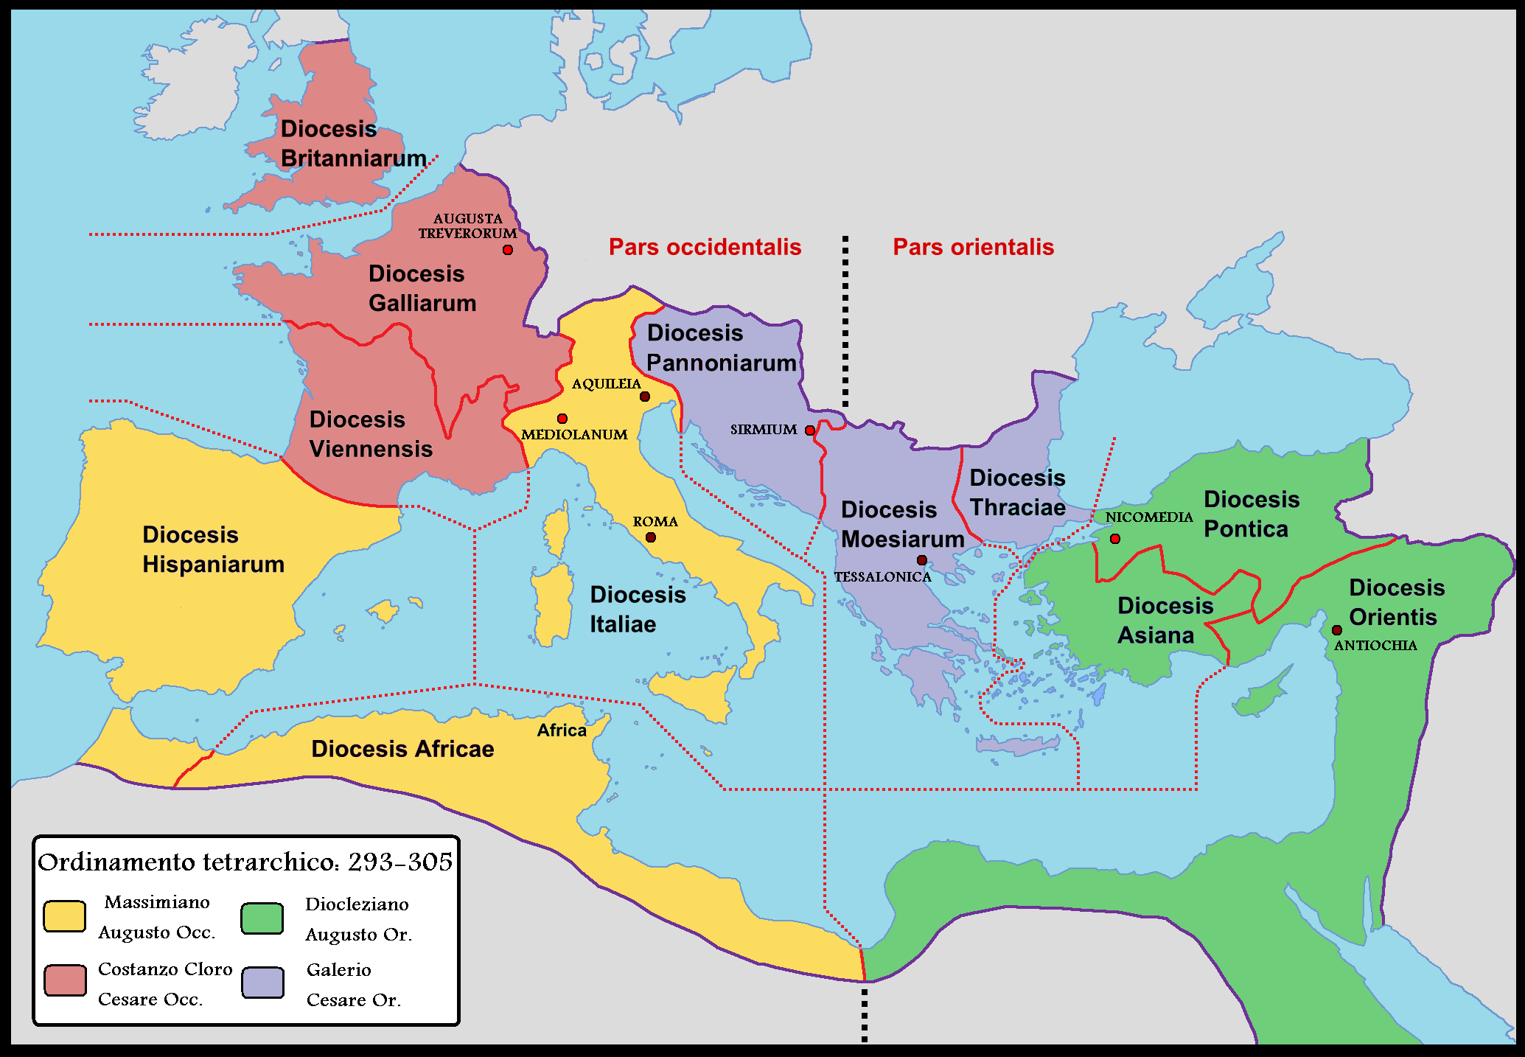
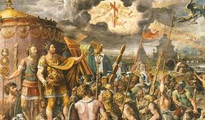
Diokletianus és Constantinus/Nagy Konstantin/
tetrarchia
Diokletianus megkövetelte, hogy megszólítása Úr és Isten legyen.
Tetrarchia- a kormányzást 4 uralkodóra bízta
Viszály tört ki közöttük, Constantinus került ki győztesen
A birodalom fővárosa Konstantinápoly lett.
313 –ban kiadta a Milánói ediktumot – a kereszténységet egyenjogúvá tette a többi vallással, megszűntek a keresztényüldözések
Kereszt megjelenése a harc közben

Slide 8
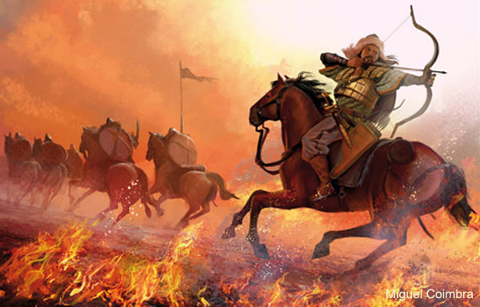
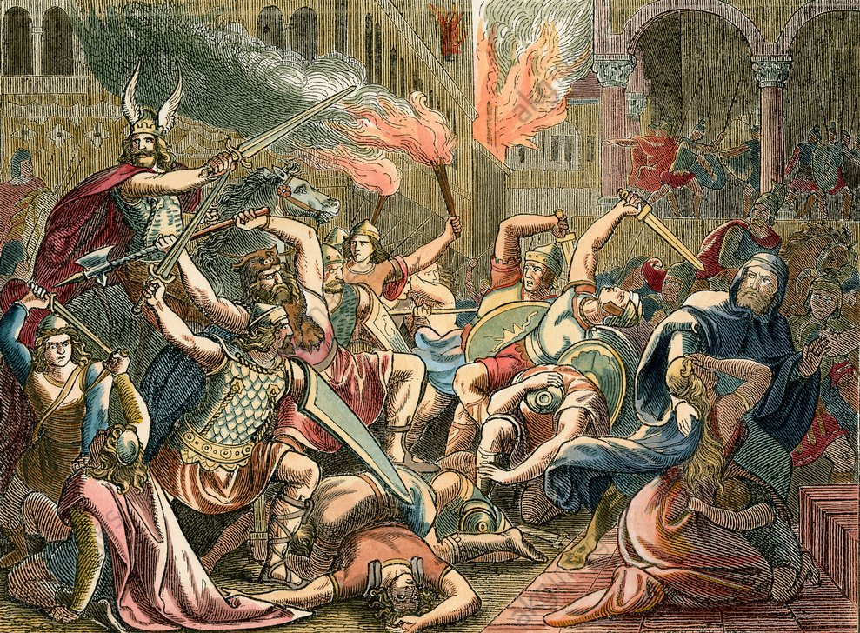
Népvándorlás
375- től a Róma határait többször megtámadták a hunok és más germán törzsek
395 – ben Teodosius császár a birodalmat 2 részre osztotta : Nyugatrómai Birodalom
Keletrómai Birodalom
Nyugatrómai Birodalom – latin nyelvet használták – 476 –ban megszűnt a germánok támadásai miatt
Keletrómai Birodalom- görög nyelvet használták- Bizánci Birodalom néven 1453-ig fennmaradt- ekkora törökök elpusztították
Hunok
Germánok elfoglalták és felgyújtották Rómát.

Slide 9
Nyugatrómai Birodalom
Keletrómai Birodalom –Bizánci Birodalom

Slide 10
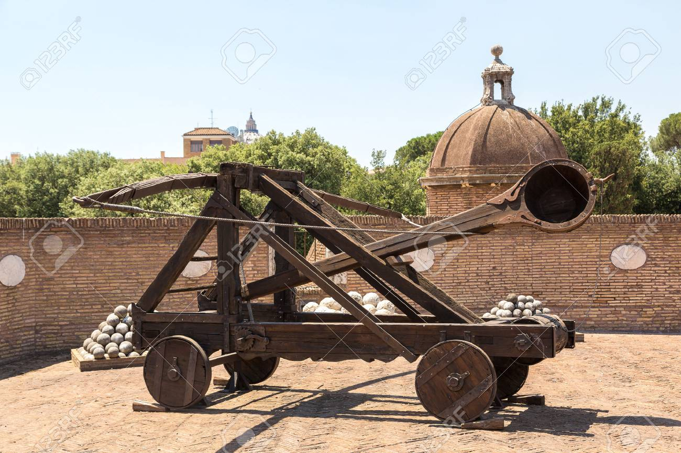
Katapult

